Slide 1
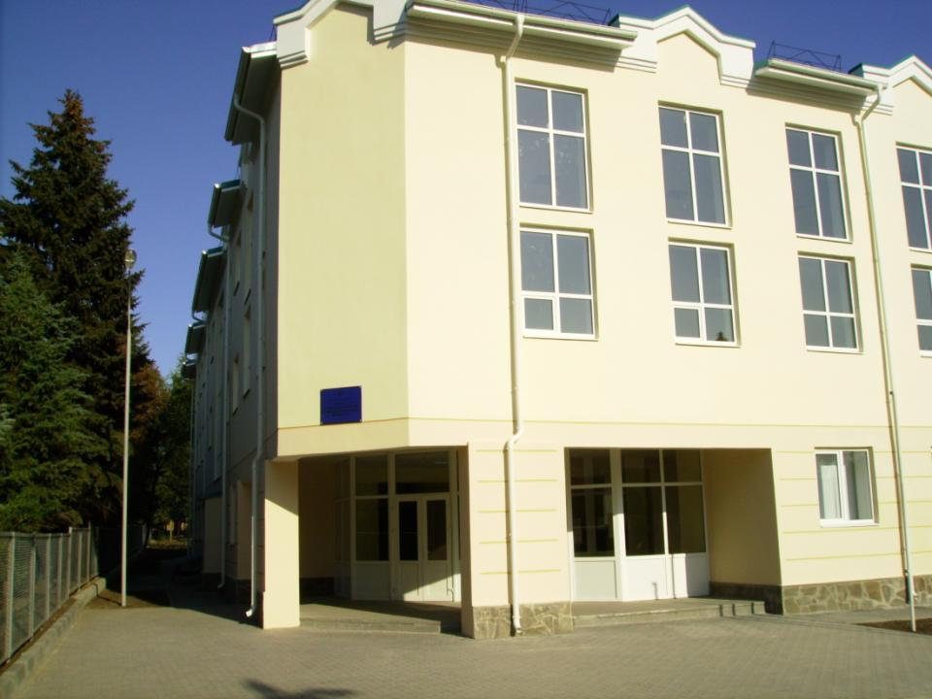
«Помощь зимующим птицам».

Slide 2
Авторы проекта: учитель биологии Фёдорова В. С., учитель начальных классов Михайлик Е. А.
Тема проекта "Помощь зимующим птицам"
Творческое название проекта "Птицы родного края"
Учебные предметы
Окружающий мир, биология, изобразительное искусство, музыка, технология.

Slide 3
В нашей школе уже 4 года работает кружок «Эколог», который объединяет любознательных, активных, творческих ребят.
В 2010 г. Наши учащиеся стали участниками организации «ЭКА» и приняли участие в проводимых акциях: «Больше кислорода», «Птицы в посёлке», «Сохраним планету» и другие.

Slide 4
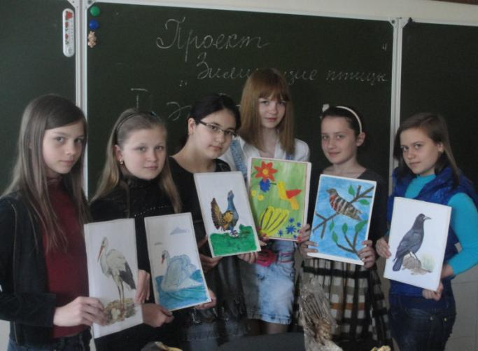
Особенно запоминающимся стал проект «Помощь зимующим птицам», в котором приняли участие ученики 4,6,7,8,9 классов.

Slide 5
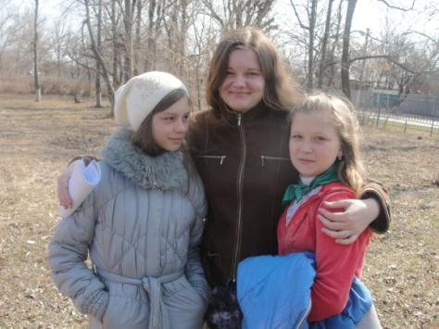
Проект направлен на достижение следующих целей:
Наладить взаимосвязь между учащимися младшего и среднего звена школы путём решения проблемных вопросов.
Организовать работу просвещения детей по вопросам бережного отношения к природе.
Познакомить учащихся с состоянием видового многообразия зимующих птиц Ростовской области.
Развитие интереса к птицам и умения работать в команде.

Slide 6
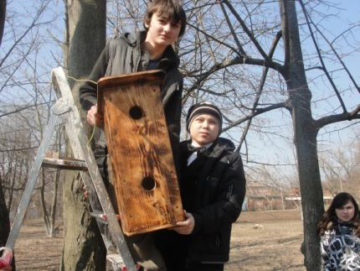
Воспитательные цели
Воспитание позитивного эмоционально-ценностного отношения к окружающему миру;
формирование потребности участвовать в разнообразной творческой созидательной деятельности в природе, охранять природу;
формирование у детей чувств сострадания, милосердия через заботу о птицах и бережное отношение к природе;
развитие интереса к процессу познания.

Slide 7
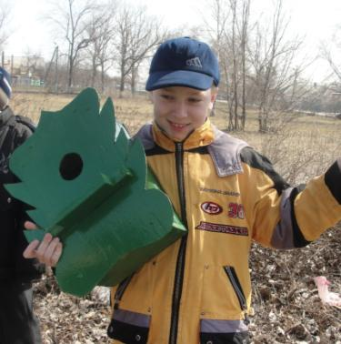
Развивающие цели
Развивать творческие способности детей.
Формировать компетентность в сфере самостоятельной познавательной деятельности, навыков самостоятельной работы с большим объемом информации.
Формировать критическое мышление и навыки работы в команде.
Разработать природоохранную акцию «Помоги птицам!» и провести ее.

Slide 8
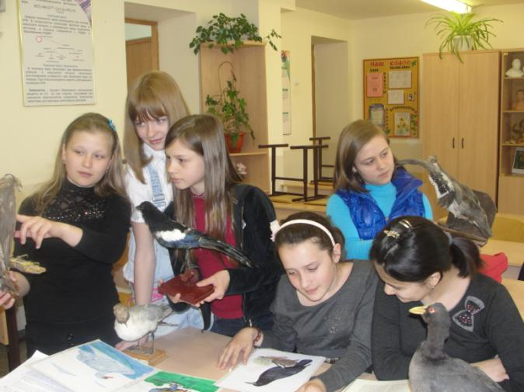
1 этап: ПТИЦЫ НАШЕГО КРАЯ
01.12 2010 г –29.12.2010г

Slide 13
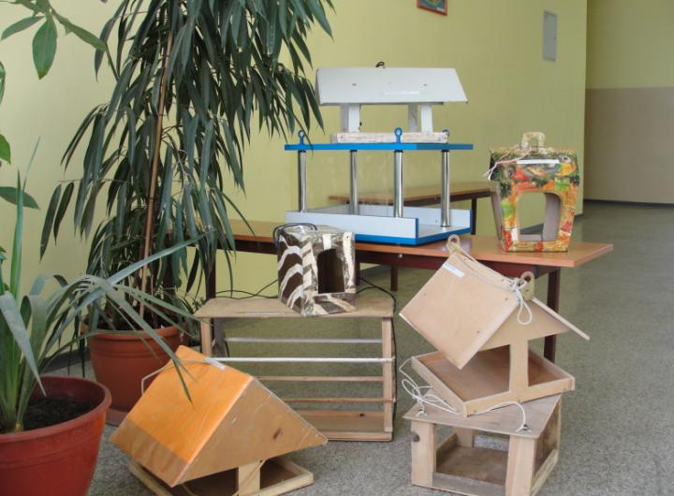
2 этап: ПОМОГИ ПТИЦАМ! – 11.01. 2011 - 28.02 2011

Slide 15
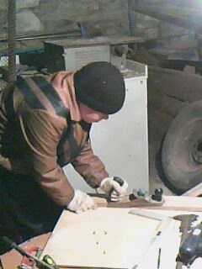
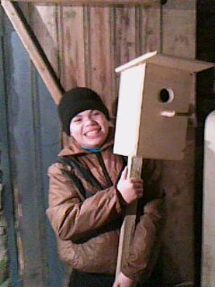

Slide 16
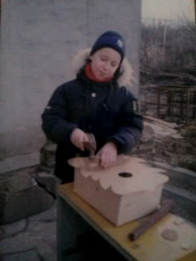
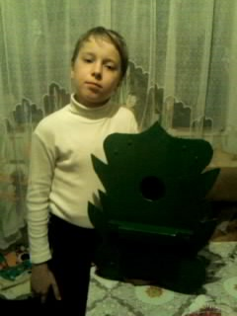

Slide 17
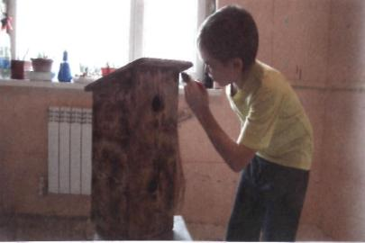
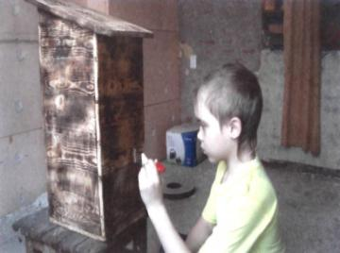
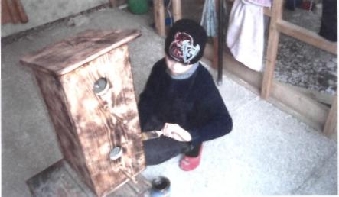

Slide 24
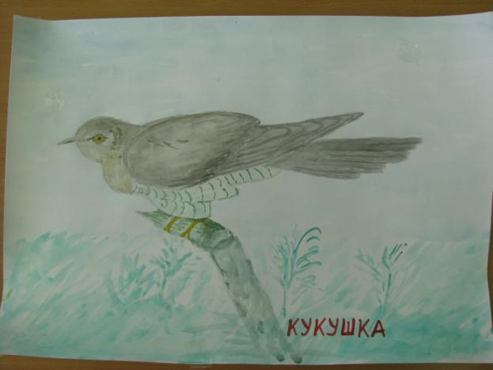
3 этап: ТВОРЧЕСКИЙ
01.03.2011- 01.04. 2011

Slide 42
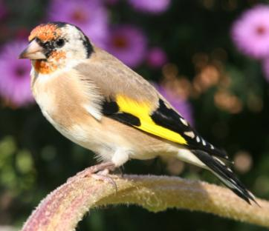
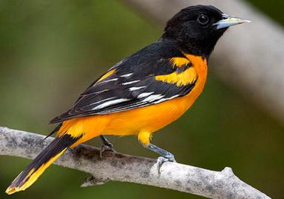
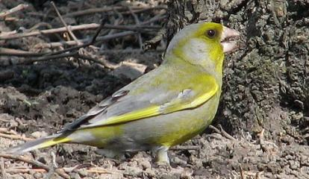
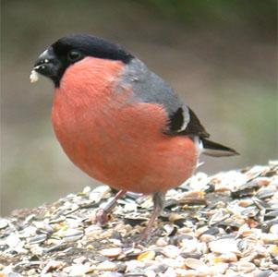
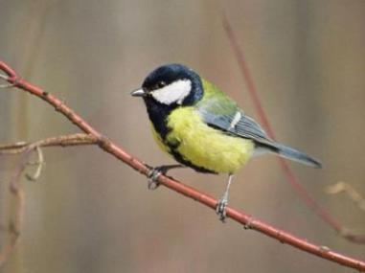
Птицы- наши друзья, берегите их!

